Slide 1


MEGATERM
Zgjidhje të integruara për energji të rinovueshme dhe efiçencë të energjisë — duke shërbyer banesat dhe bizneset në Kosovë që nga viti 2004.
📍 Vendndodhja
📞 Kontakt
Veternik, Rr. Richard Holbruke, Prishtinë, Kosovë
+383 (0) 45 191 001
info@megaterm-ks.com
🌐 Online
www.megaterm-ks.com

Slide 2
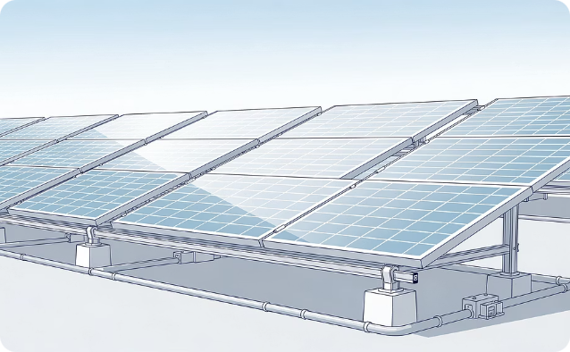

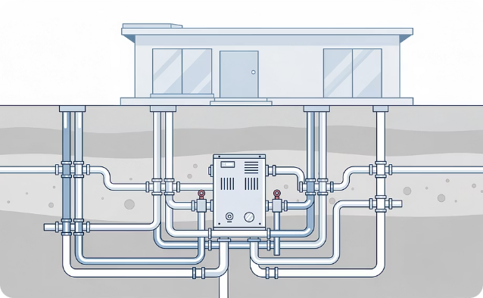
Shërbimet Tona
Megaterm ofron një gamë të plotë të zgjidhjeve të energjisë së rinovueshme, duke mbuluar çdo nevojë — nga projektimi fillestar deri te instalimi dhe mirëmbajtja afatgjatë. Çdo sistem projektohet individualisht sipas nevojave të klientit, duke garantuar efikasitet maksimal dhe kthim optimal të investimit.
Sisteme Solare Fotovoltaike (PV)
Pompa të Nxehtësisë
Sisteme Gjeotermale
Megaterm projektоn, furnizon dhe instalon sisteme solare fotovoltaike për banesa dhe biznese. Sistemet PV shndërrojnë dritën e diellit direkt në energji elektrike, duke ulur ndjeshëm faturën e rrymës dhe duke mbrojtur mjedisit. Ne ofrojmë zgjidhje për çati, fasada dhe instalime tokësore — të përshtatura sipas konsumit tuaj specifik energjetik.
Pompat e nxehtësisë janë teknologji moderne që nxjerrin energji termike nga ajri, toka ose uji, duke e shndërruar atë në ngrohje ose ftohje efikase. Krahasuar me sistemet tradicionale të ngrohjes, pompat e nxehtësisë mund të ofrojnë deri në 4 herë më shumë energji termike për çdo njësi elektrike të konsumuar — duke reduktuar kostot dhe emetimet e CO₂ ndjeshëm.
Energjia gjeotermale shfrytëzon nxehtësinë natyrore të tokës — një burim i qëndrueshëm dhe gjithmonë i disponueshëm pavarësisht motit. Megaterm ofron projektim dhe instalim të sistemeve gjeotermale të cilat sigurojnë ngrohje dhe ftohje me efikasitet të lartë dhe kosto operative minimale gjatë gjithë vitit, duke garantuar komoditet dhe kursime afatgjata.

Slide 3
Pse të Zgjidhni Megaterm?
Me mbi 20 vite përvojë në sektorin e energjisë në Kosovë, Megaterm ka ndërtuar një reputacion të fortë mbi cilësi, profesionalizëm dhe angazhim ndaj tranzicionit të gjelbër. Ne jemi partneri juaj i besueshëm në çdo hap të rrugëtimit drejt pavarësisë energjetike.
2004
3
100%
Themeluar
Teknologji Kryesore
Zgjidhje e Plotë
Mbi dy dekada ekspertize dhe besueshmëri në tregun e energjisë në Kosovë.
Panele solare, pompa nxehtësie dhe sisteme gjeotermale — zgjidhje për çdo nevojë.
Nga projektimi dhe furnizimi deri te instalimi dhe mbështetja teknike pas-shitjes.
Misioni Ynë
Na Kontaktoni Sot
Megaterm luan një rol kyç në zhvillimin e sektorit të energjisë së rinovueshme dhe në përshpejtimin e tranzicionit të gjelbër në Kosovë. Ne besojmë se çdo shtëpi dhe çdo biznes meriton akses në energji të pastër, të besueshme dhe ekonomikisht të arsyeshme. Çdo projekt që realizojmë kontribuon drejtpërdrejt në reduktimin e emetimeve të karbonit dhe në ndërtimin e një të ardhmeje më të qëndrueshme për të gjithë.
Jeni të interesuar të investoni në energji të rinovueshme për shtëpinë ose biznesin tuaj? Ekipi ynë i ekspertëve është i gatshëm t'ju ofrojë një konsultim falas dhe t'ju ndihmojë të gjeni zgjidhjen më të mirë për nevojat tuaja specifike.
Telefon: +383 (0) 45 191 001
E-mail: info@megaterm-ks.com
Adresa: Veternik, Rr. Richard Holbruke, Prishtinë
Web: www.megaterm-ks.com

